Slide 1



Python Core. Lesson 1
1
Данные и переменные

Slide 2


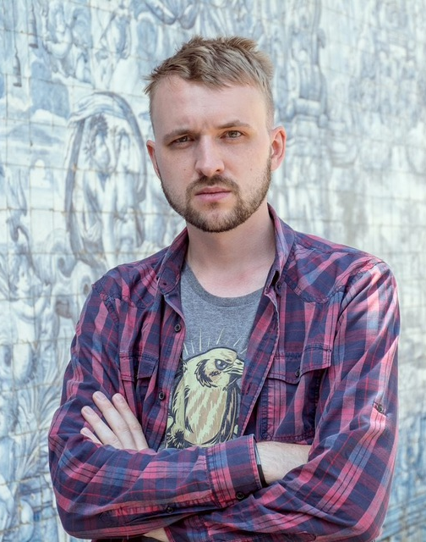




ПРЕПОДАВАТЕЛЬ
Макс
Ямчук
Текущая должность
14 лет в IT
Работал системным администратором, аналитиком данных, фронтэнд-разработчиком, бэкенд разработчиком
Система автоматизации рутинной работы аналитиков
Прожил 20 лет на Камчатке

Slide 3



План урока
Данные и переменные
Числа и операции над ними
Функции print() и input()
Домашнее задание

Slide 4

Правила вебинара
Камера должна быть включена на протяжении всего занятия.
Организационные вопросы по обучению решаются с кураторами, а не на тематических занятиях.
Вести себя уважительно и этично по отношению к остальным участникам занятия.
Во время занятия будут интерактивные задания, будьте готовы взаимодействовать с другими участниками, демонстрировать рабочий экран.

Slide 5

1
Данные и переменные

Slide 6
Программы могут
Хранить данные
Делать вычисления
Проверять условия
Запускать циклы
На этом уроке познакомимся с хранением данных и вычислениями

Slide 7

Данные в Python
Все данные в Python представлены объектами или отношениями между объектами.
Каждый объект в Python содержит три основные части:
Тип данных: число, строка, список, словарь и т.д., при этом в объекте может быть только один тип данных
Значение: конкретные данные, которые хранит объект, например, число 42, строка "hello"
Ссылка: позволяет программам находить данный объект

Slide 8
Типы данных
На этом уроке будем работать с тремя типами данных:
строка – string – “Hello”, “Хлеб”, “карандаши, ручки и резинки”, “243”, “25 января”
целое число – integer – 24, -3565, 1, 0
дробное (вещественное) число – float – 2.3, -9.0, 139.5
Узнать тип можно через print(type(<переменная>))
Тип данных определяет, какие операции могут выполняться с данными (например, математические операции могут быть цифрами, а перебор символов в строке), как данные будет храниться в памяти и т.д.

Slide 9
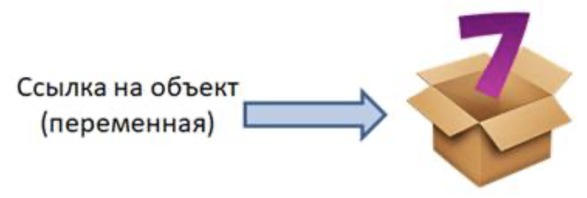
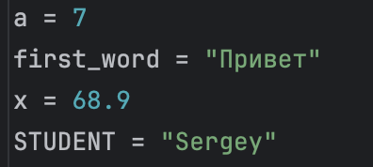
Переменная
Переменная - это ссылка на объект с данными.
Переменная состоит из:
имени переменной
оператора присваивания
значения, помещаемого в объект
При присваивании значения переменной, Python создает объект и устанавливает ссылку между именем переменной и объектом.
Тип данных заранее не прописывается (динамическая типизация).

Slide 10
Правила наименования переменных
Содержат латинские буквы, цифры и подчеркивания.
Переменные с маленькой и большой буквы — это разные переменные.
Рекомендуются строчные буквы
Соединять несколько слов подчеркиванием – snake_case
Описательный характер; age лучше, чем a, если переменная отражает возраст.
Не могут начинаться с цифры.
Нельзя использовать ключевые слова Python (в консоле help() → keywords)
Нельзя использовать имена встроенных функций: print, min, max и т. д.

Slide 11
Переприсваивание, каскадное и множественное присваивания
Переприсваивание переменной. Создается новый объект, ссылка передвигается, старый объект удаляется сборщиком мусора, если на него не ссылаются другие переменные.
х = 9
х = “Привет”
width = 9
hight = width
Объект не копируется, просто две ссылки на один объект
a = b = c = 1
Каскадное присваивание. Все три переменные ссылаются на один объект.
Это можно проверить введя print(id(a), id(b), id(c))
a, b = 1, 2
Множественное присваивание. Переменные ссылаются на разные объекты.
a, b = b, a
Поменялись значения, на которые ссылались переменные

Slide 12
Live-coding преподавателя
Продемонстрируйте работу переменных и разных типов данных в файле live-coding.py. Объясните механизм работы кода.
Переменные с разным типом данных: строками, целыми и дробными числами
Вывод типа данных через print(type())
Обращение к несуществующим переменным или объявленным ниже
Переприсвание, каскадное присваивание, множественное присваивание
Наименования переменных

Slide 13
Вопросы для студентов
Перечислите составные элементы объекта
Что такое переменная в Python?
Из чего состоит переменная?
Какие есть правила наименования переменных в Python?
Опишите работу присваивания, переприсваивания и множественного присваивания
С какими типами данных познакомились на уроке?

Slide 14
Задание в сессионном зале
Выполните задания в файле exercise_1.py
Время выполнения: 20 минут
Как работать с заданием:
Поделитесь на команды по 3-4 человека и перейдите в сессионные залы
Один человек демонстрирует экран и записывает решение, все остальные вырабатывают решение
Вся команда должна понимать решение, объясняйте друг другу

Slide 15
Работа в сессионном зале

Slide 16
Презентация результатов
Пусть каждая команда покажет свои решения и расскажет:
что получилось сделать;
где были трудности и какие вопросы возникли в процессе решения.
Преподаватель разбирает решения, указывает на ошибки и показывает верный подход к решению.

Slide 17
2
Числа и операции над ними

Slide 18
Типы числе в Python
int – целочисленный тип – 1, 2, 3, 4, -566, 1302909;
float – вещественный (дробный) тип – 0.12, 3.0, -68.892352, 29434230.1;
complex - комплексный тип – 3 + 5j;

Slide 19
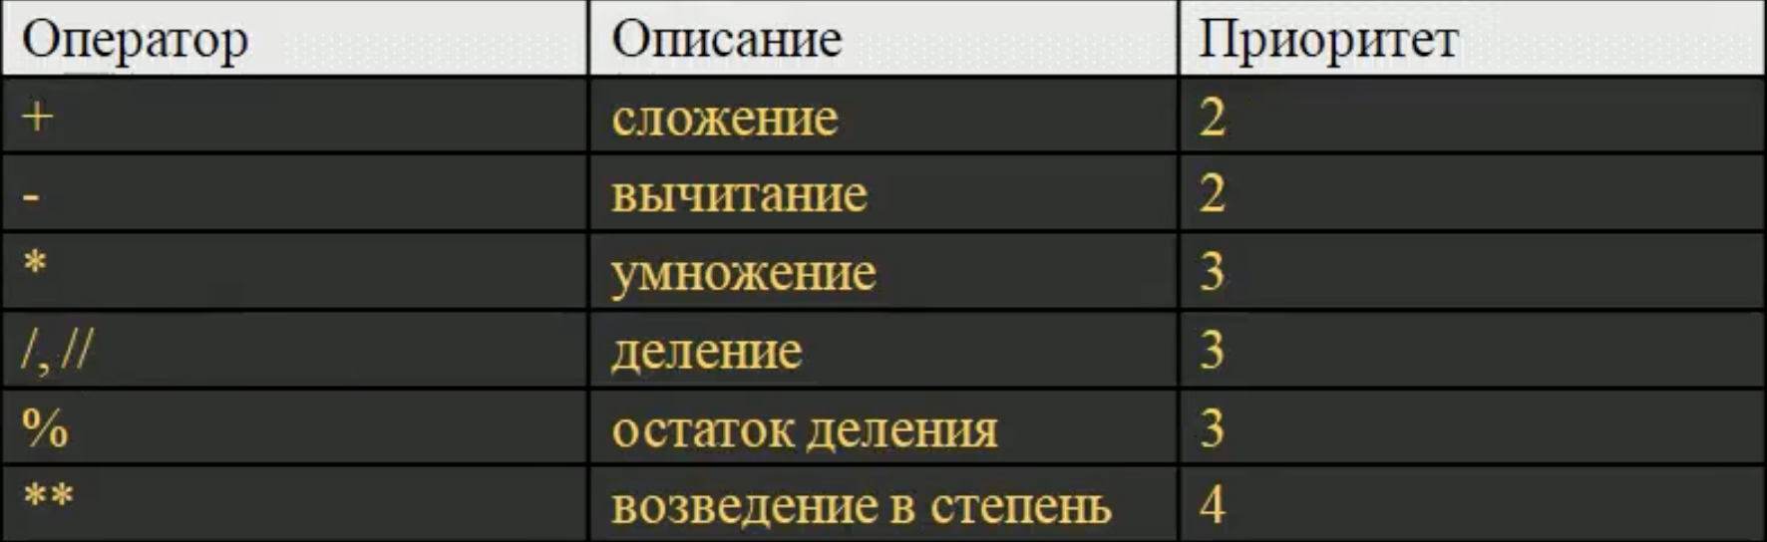
Арифметические операции

Slide 20
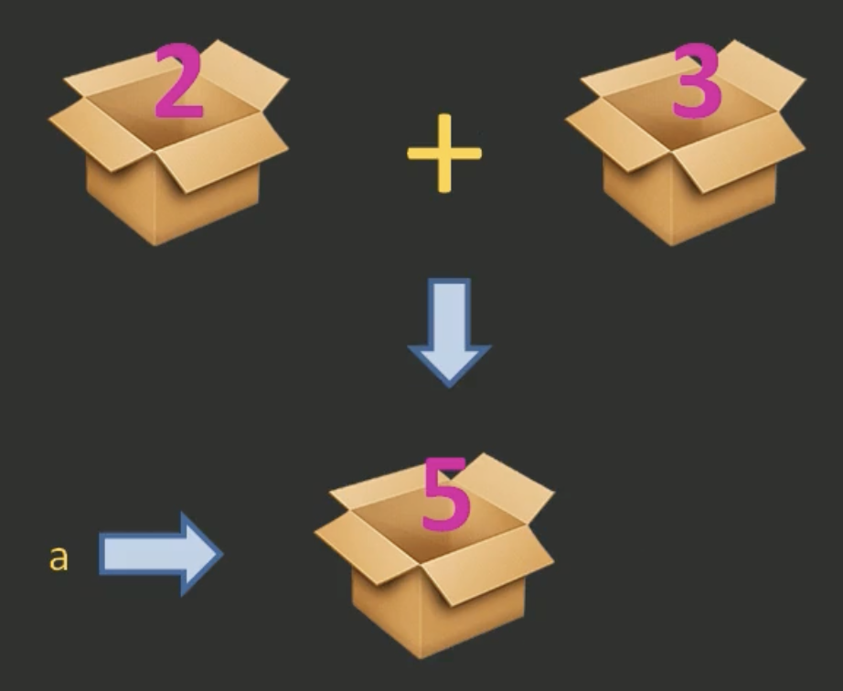
Сложение двух чисел
а = 2 + 3
Изначально есть 2 объекта. Оператор сложения складывает и создает новый объект с результатом.
Оператор присваивания создает ссылку на новый объект.
Объекты сложения (2, 3) удаляются сборщиком мусора, если на них нет других ссылок.
Выполнение операций происходит слева-направо (кроме возведения в степень, там наоборот).

Slide 21
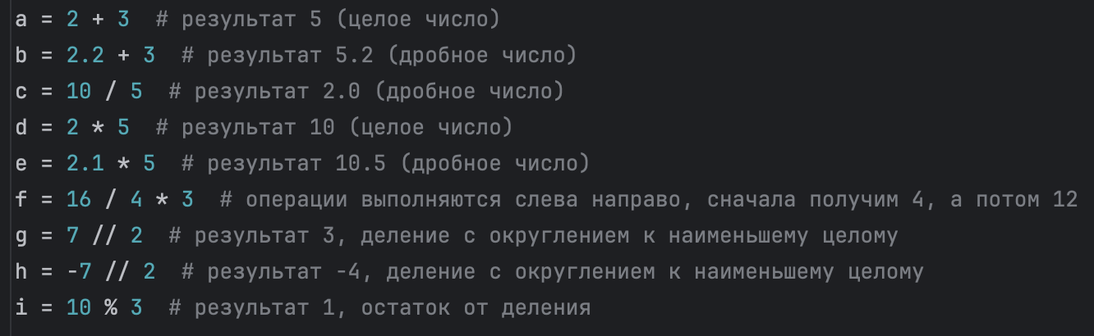
Примеры арифметических операций

Slide 22
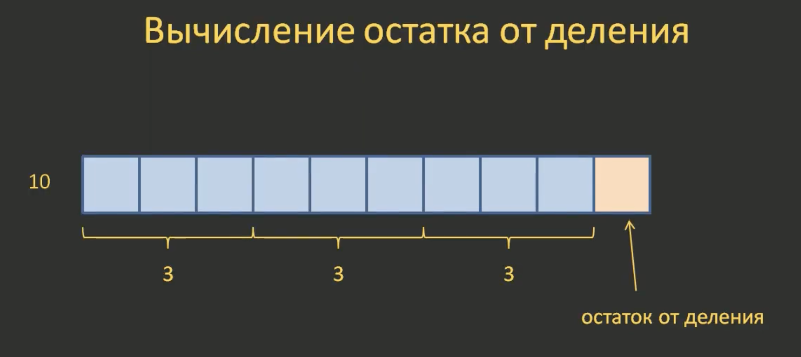
10 % 3 = 1
10 % 4 = 2

Slide 23
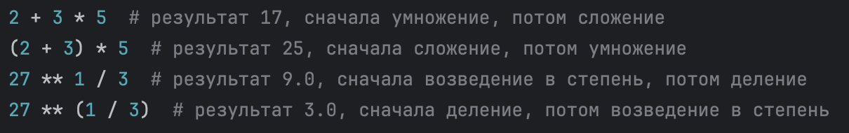
Изменение приоритета через скобки

Slide 24
Сокращенная запись
i = i + 1
i += 1
a = a - 3.5
a -= 3.5
vk = vk * 142
vk *= 142
ico = ico / 2
ico /= 2

Slide 25
Встроенные математические функции
abs() – отрицательные числа в положительные – abc(-5) → 5
sum() – суммирует переданные аргументы – sum(3, 5) → 8
min() – выявление наименьшего числа – min(1, 2, 3) → 1
max() – выявление наибольшего числа – max(1, 2, 3) → 3
pow() – возведение в степень – pov(6, 2) —> 36
round() - округление к ближайшему целому – round(1.2) → 1
round(7.87837, 2) → 7.88
Можно вызывать друг из друга: max(1, 2, abs(min(-3, 1, 2)), -10, 3)
Встроенные в Python функции

Slide 26
Live-coding преподавателя
Продемонстрируйте работу с числами и арифметическими операциями в файле live-coding.py. Объясните механизм работы кода.
Разные типы чисел: int, float
Выполнение арифметических операций +, -, *, /, //, %, **
Сокращенная запись +=, -=, *=, /+ и т.д.
Применение встроенных математических функций

Slide 27
Вопросы для студентов
Какие типы чисел есть в Python?
Перечислите арифметические операции в Python
Как происходит выполнение таких операций с точки зрения объектов и ссылок на объекты?
Какой порядок выполнения арифметических операций, как его можно поменять?
Перечислите запомнившиеся функции модуля math

Slide 28
Задание в сессионном зале
Выполните задания в файле exercise_2.py
Время выполнения: 20 минут
Как работать с заданием:
Поделитесь на команды по 3 человека и перейдите в сессионные залы
Один человек демонстрирует экран и записывает решение, все остальные вырабатывают решение
Вся команда должна понимать решение, объясняйте друг другу

Slide 29
Работа в сессионном зале

Slide 30
Презентация результатов
Пусть каждая команда покажет свои решения и расскажет:
что получилось сделать;
где были трудности и какие вопросы возникли в процессе решения.
Преподаватель разбирает решения, указывает на ошибки и показывает верный подход к решению.

Slide 31
3
Функции print() и input()

Slide 32
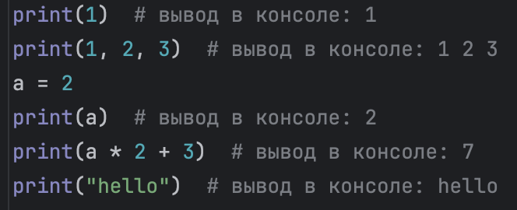
print()
print() – вывод данных в консоль

Slide 33
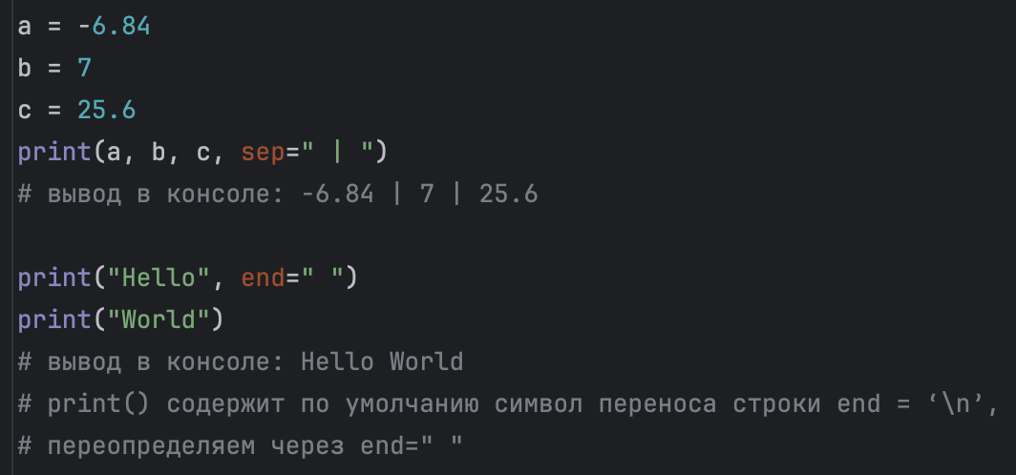
sep, end
Два необязательных именованных параметра
sep — разделитель между данными
end — завершающей символ или строка

Slide 34
input()
input()
# ввод данных из стандартного входного потока (часто клавиатуры)
a = input()
# в переменной будет хранится введенное значение
print(a, type(a))
# все, что кладем в input() будет строкой, даже если вводим числа

Slide 35
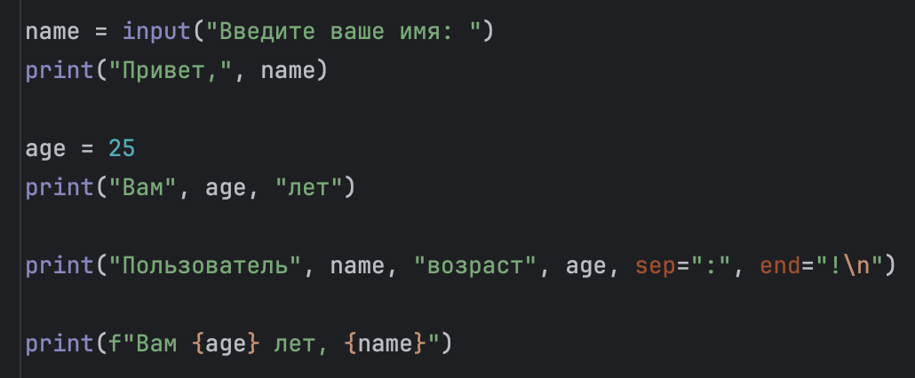
Строки и переменные в print(), input()
Текст в print(), input() берется в кавычки. Соединение с переменными через запятые или f-строки.

Slide 36
Live-coding преподавателя
Продемонстрируйте работу в файле live-coding.py:
print()
input()
sep=
end=
строки и переменные в print(), input()
Объясните механизм работы кода.

Slide 37
Задание в сессионном зале
Выполните задания в файле exercise_3.py
Время выполнения: 20 минут
Как работать с заданием:
Поделитесь на команды по 3 человека и перейдите в сессионные залы
Один человек демонстрирует экран и записывает решение, все остальные вырабатывают решение
Вся команда должна понимать решение, объясняйте друг другу

Slide 38
Работа в сессионном зале

Slide 39
Презентация результатов
Пусть каждая команда покажет свои решения и расскажет:
что получилось сделать;
где были трудности и какие вопросы возникли в процессе решения.
Преподаватель разбирает решения, указывает на ошибки и показывает верный подход к решению.

Slide 40
4
Домашнее задание

Slide 41
Домашнее задание
Выполните задания в файле homework.py в папке урока.
Прорешайте еще раз индивидуально все задания, которые решали в классе.
Начните с тех, что не успели сделать в классе.

